Slide 1
CallTasks
Autores: Davi Ribeiro, Eduardo Ghiel, Eduardo Tessaro, Maick Tonet

Slide 2
O QUE É?
CallTasks é um projeto, para um software de gerenciamento de chamados em empresas, de forma a gerenciar e controlar os suportes

Slide 3
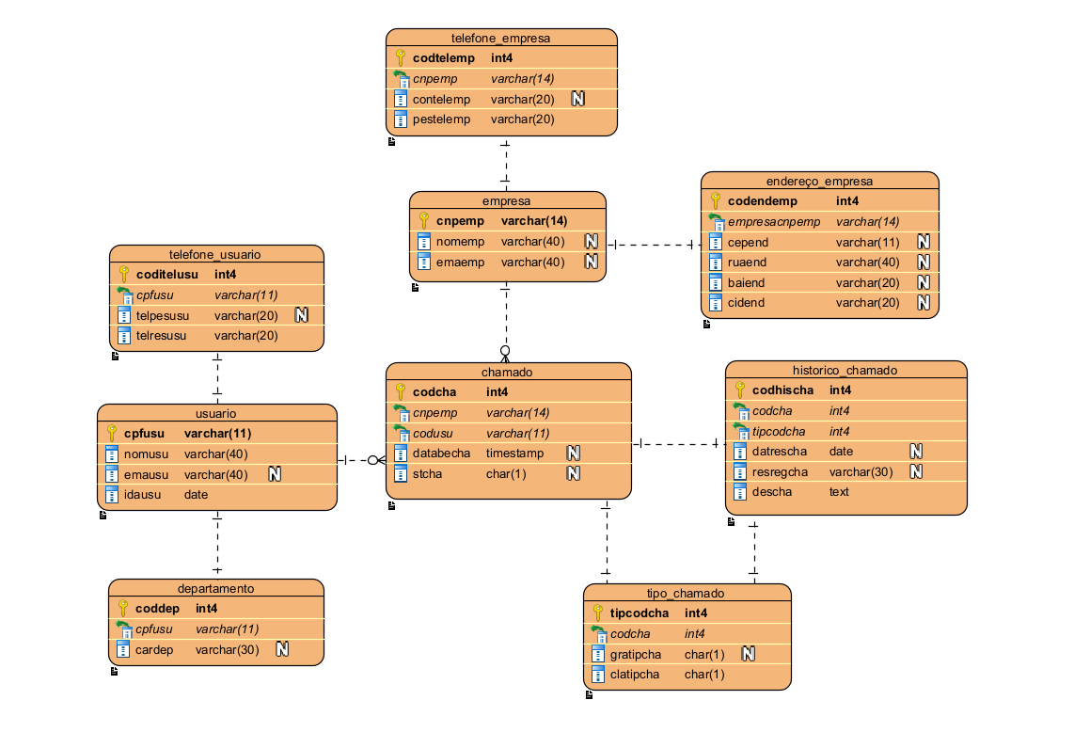
TABELAS

Slide 4
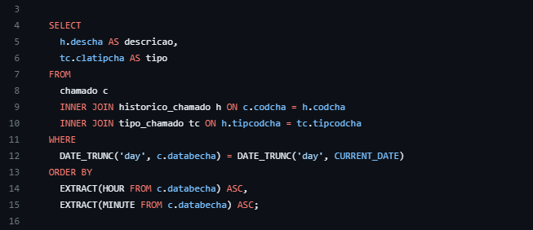
SELECTS
Relação de chamados(com descrição e tipo) do dia corrente, ordenados pela hora de abertura de forma crescente

Slide 5
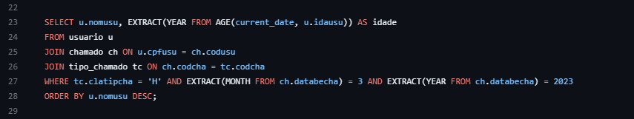
Relação de atendentes(com nome e idade) que atenderam chamados relacionados a hardware no mês de março de 2023. Apresentar a relação ordenada pelo atendente de forma descendente

Slide 6
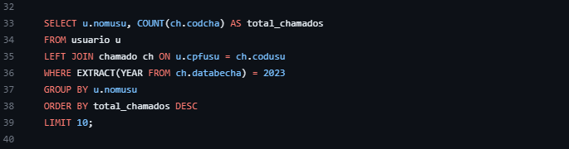
Relação dos top 10 usuários com mais chamados abertos em 2023

Slide 7
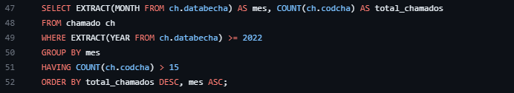
Relação de meses e o total de chamados, por mês, a partir de 2022. Relacionar somente meses com mais de 15 chamados. Ordene o relatório do mês com mais chamados para o mês com menos chamados.

Slide 8
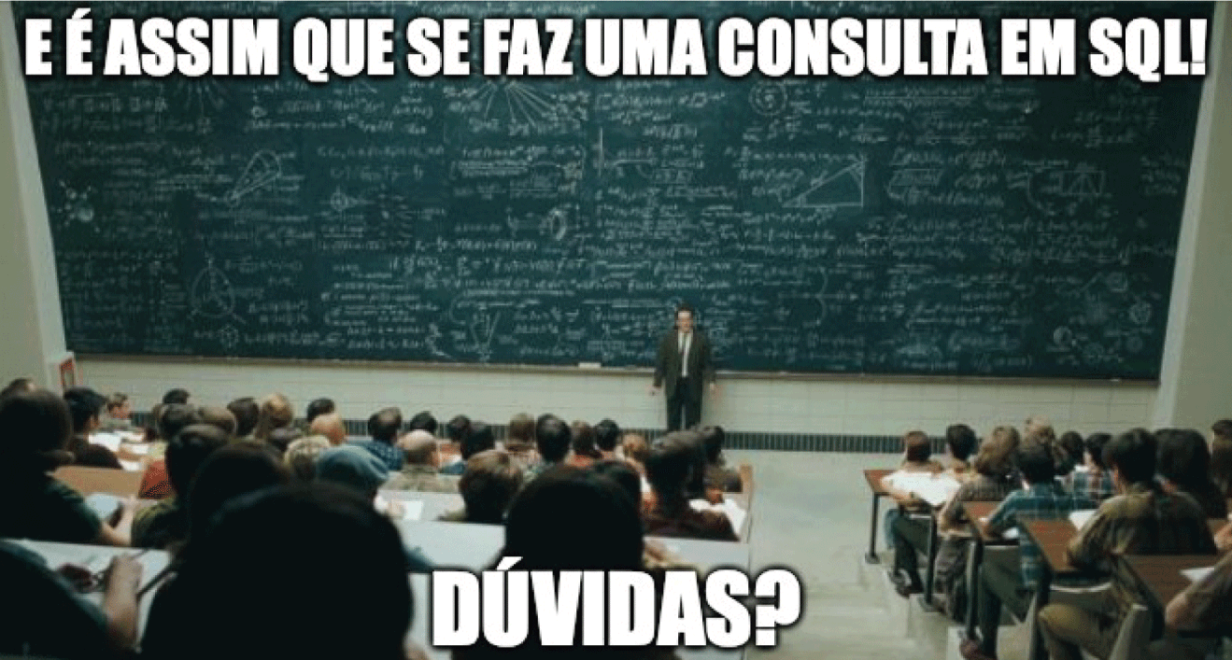
CONCLUSÃO

